Slide 1
Servlet开发
梁 桐
Notes:
com.genuitec.eclipse.wizards_8.5.0.me201003052220.jar

Slide 2
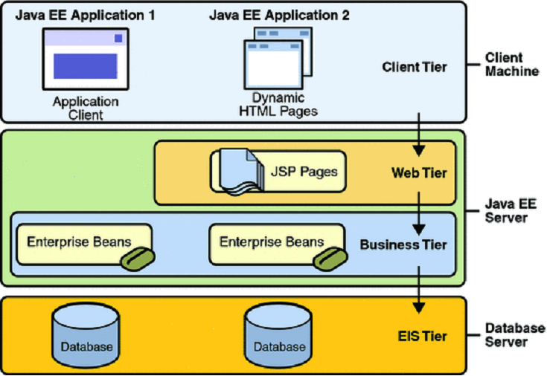
JavaEE的体系结构

Slide 3
J2EE系统结构各层作用
客户层
  包含与用户交互的程序。这些程序提示用户进行输入，然后把用户的响应转化成请求，发往到服务端的组件，并接收服务端处理的结果。
  例如：应用程序客户端和DHTML。
表示层(web层)：
  为JavaEE应用程序提供Internet功能。在web层上运行的组件使用HTTP协议接收客户端请求，并将对请求的响应返回给客户端。
  例如：Servlet、JSP。
业务层：
  包含JavaEE应用程序的业务逻辑。
EIS层(信息系统层)：
  是JavaEE应用程序与各种其它技术直接或间接的接口。
  例如：DBMS以及第三方提供的、JavaEE组件可访问的系统。

Slide 4
什么是Servlet
Java编写的服务器端程序（Server Applet）。
  主要功能在于交互式地浏览和修改数据，生成动态Web内容。
  狭义的Servlet是指Java语言实现的一个接口
  广义的Servlet是指任何实现了这个Servlet接口的类别，一般情况下，人们将Servlet理解为后者。
Servlet运行于支持Java的应用服务器中。从实现上讲，Servlet可以响应任何类型的请求，但绝大多数情况下Servlet只用来扩展基于HTTP协议的Web服务器。
Applet（小应用程序）采用Java创建的基于HTML的程序。浏览器将其暂时下载到用户的硬盘上，并在Web页打开时在本地运行

Slide 5
Servlet 的优点缺点
优点
  可移植性：不同操作系统平台和不同应用服务器平台
  功能强大：可以使用JavaAPI核心的所有功能
  模块化：每一个servlet可以执行一个特定的任务，并且可以将他们并在一起工作，servlet之间可以通信
  高效持久：Servlet一旦载入，就驻留在内存中。用线程的方式加快了响应的速度（单实例、多线程）
缺点
  Servlet利用输出HTML语句来实现动态网页的。如果用它来开发整个网站，动态部分和静态页面的整合过程将变的无法想象。这就是SUN还是推出JSP的原因。

Slide 6
Servlet简介
Servlet是sun(Stanford University Network)公司提供的一门用于开发动态web资源的技术
Servlet技术基于Request-Response编程模型
  客户端发送请求至服务器
  服务器启动并调用Servlet，Servlet根据客户端请求生成响应内容并将其传给服务器
  服务器将响应返回客户端
Sun公司在其API中提供了一个servlet接口，用户若想要开发一个动态web资源(即开发一个Java程序向浏览器输出数据)，需要完成以下2个步骤：
  编写一个Java类，实现servlet接口
  把开发好的Java类部署到web服务器中

Slide 7
配置Servlet虚拟路径
由于客户端是通过URL地址访问web服务器中的资源，所以Servlet程序若想被外界访问，必须把servlet程序映射到一个URL地址上，这个工作在web.xml文件中使用<servlet>元素和<servlet-mapping>元素完成。
<servlet>元素用于注册Servlet，它包含有两个主要的子元素：<servlet-name>和<servlet-class>，分别用于设置Servlet的注册名称和Servlet的完整类名。
一个<servlet-mapping>元素用于映射一个已注册的Servlet的一个对外访问路径，它包含有两个子元素：<servlet-name>和<url-pattern>，分别用于指定Servlet的注册名称和Servlet的对外访问路径。例如：
<web-app>
<servlet>
<servlet-name>AnyName</servlet-name>
<servlet-class>HelloServlet</servlet-class>
</servlet>
<servlet-mapping>
<servlet-name>AnyName</servlet-name>
<url-pattern>/demo/hello.html</url-pattern>
</servlet-mapping>
</web-app>·

Slide 8
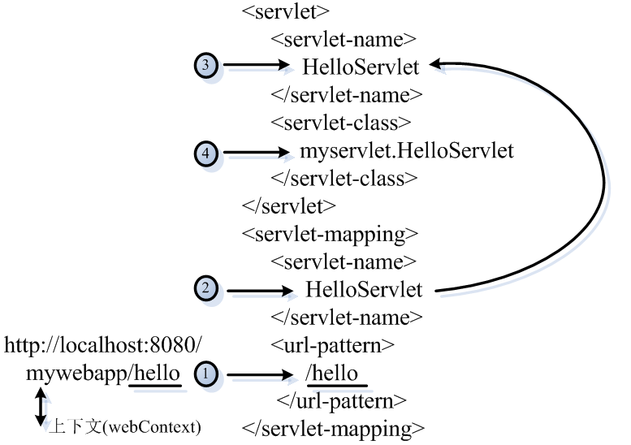
在web.xml配置Servlet访问虚拟路径

Slide 9
init方法中的ServletConfig对象
在Servlet的配置文件中，可以使用一个或多个<init-param>标签为servlet配置一些初始化参数。
当servlet配置了初始化参数后，web容器在创建servlet实例对象时，会自动将这些初始化参数封装到ServletConfig对象中，并在调用servlet的init方法时，将ServletConfig对象传递给servlet。进而，程序员通过ServletConfig对象就可以得到当前servlet的初始化参数信息。
阅读ServletConfig API，并举例说明该对象的作用：
  getInitParameter();
  getInitParameterNames();
  getServletName();
  getServletContext();

Slide 10
Servlet接口定义了Servlet生命周期
init()方法
  服务器调用该方法初始化Servlet
service()方法
  初始化完毕，服务器调用该方法响应客户的请求
destroy()方法
  服务器调用该方法消灭servlet对象
注意：init()方法只在Servlet第一次被请求加载的时候被调用一次，当有客户再请求Servlet服务时，Web服务器将启动一个新的线程，在该线程中，调用service方法响应客户的请求

Slide 11
配置 Servlet自动加载
如果在<servlet>元素中配置了一个<load-on-startup>元素，那么WEB应用程序在启动时，就会装载并创建Servlet的实例对象、以及调用Servlet实例对象的init()方法。
举例：
<servlet>
<servlet-name>invoker</servlet-name>
<servlet-class>
org.apache.catalina.servlets.InvokerServlet
</servlet-class>
<load-on-startup>2</load-on-startup>
</servlet>
例如：为web应用写一个InitServlet，这个servlet配置为启动时装载，为整个web应用创建必要的数据库表和数据。

Slide 12
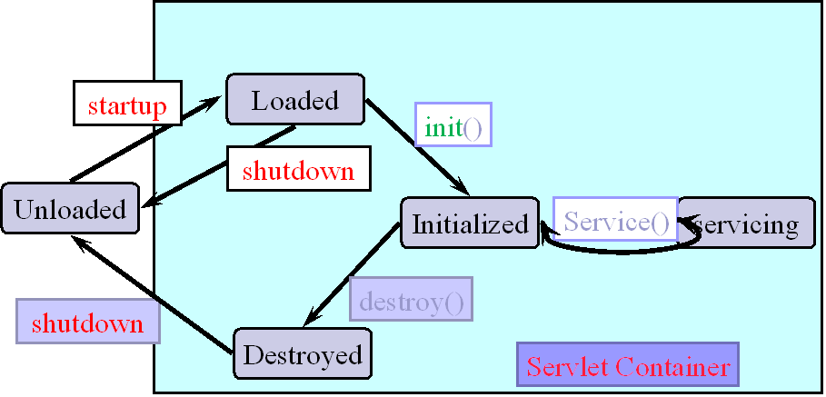
Servlet生命周期图解

Slide 13
Servlet接口实现类
Servlet接口SUN公司定义了两个默认实现类，
  分别为：GenericServlet、HttpServlet。

Slide 14
GenericServlet实现类
GenericServlet：一个通用的，协议无关的servlet
实例
  覆盖init，调用初始化参数
  调用getMethod方法

Slide 15
HttpServlet实现类
HttpServlet指能够处理HTTP请求的servlet。
  它在原有Servlet接口上添加了一些与HTTP协议处理方法，它比Servlet接口的功能更为强大。因此开发人员在编写Servlet时，通常应继承这个类，而避免直接去实现Servlet接口。
  HttpServlet在实现Servlet接口时，覆写了service方法，该方法体内的代码会自动判断用户的请求方式，如为GET请求，则调用HttpServlet的doGet方法，如为Post请求，则调用doPost方法。因此，开发人员在编写Servlet时，通常只需要覆写doGet或doPost方法，而不要去覆写service方法
使用MyEclipse创建一个Servlet

Slide 16
当继承了HttpServlet的注意事项
Servlet初始化时覆盖init() ，无需覆盖init(config)
根据Http请求的方式，覆盖相应的doGet或者doPost方法，无需覆盖Service方法
当doGet和doPost代码逻辑相同时，可以相互调用，简化编程

Slide 17
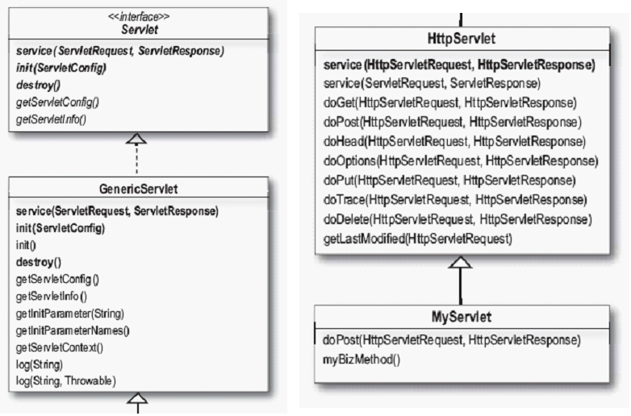
Servlet的接口实现关系

Slide 18
关于 Servlet的生命周期
Servlet是一个供其他Java程序（Servlet引擎）调用的Java类，它不能独立运行，它的运行完全由Servlet引擎来控制和调度。
针对客户端的多次Servlet请求，通常情况下，服务器只会创建一个Servlet实例对象，也就是说Servlet实例对象一旦创建，它就会驻留在内存中，为后续的其它请求服务，直至web容器退出，servlet实例对象才会销毁。
在Servlet的整个生命周期内，Servlet的init方法只被调用一次。而对一个Servlet的每次访问请求都导致Servlet引擎调用一次servlet的service方法。对于每次访问请求，Servlet引擎都会创建一个新的HttpServletRequest请求对象和一个新的HttpServletResponse响应对象，然后将这两个对象作为参数传递给它调用的Servlet的service()方法，service方法再根据请求方式分别调用doXXX方法。

Slide 19
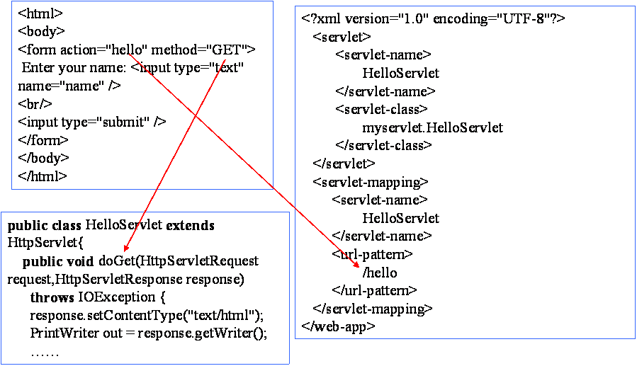
GET方式请求提交映射关系

Slide 20
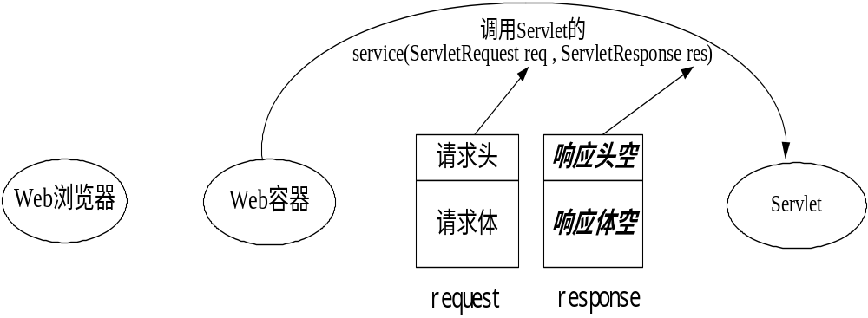
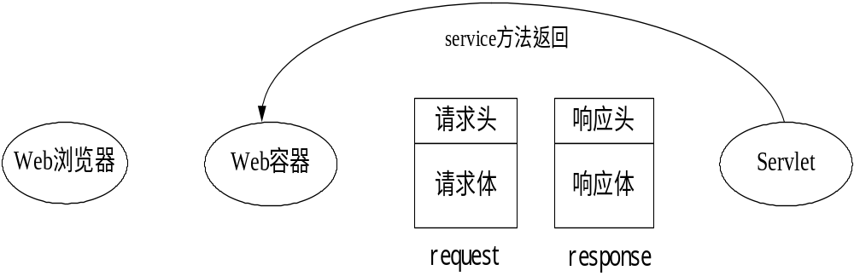
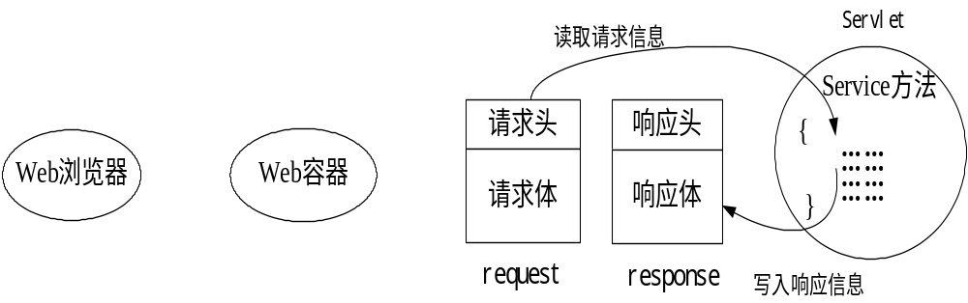
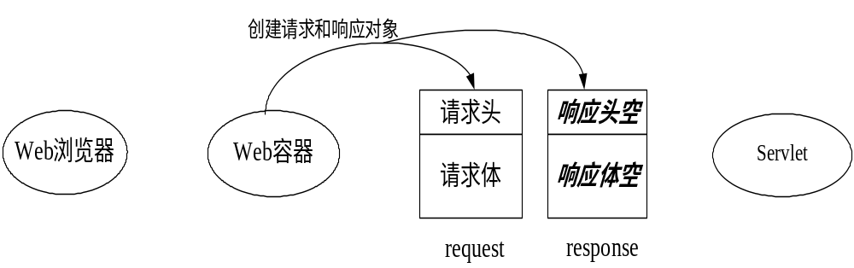
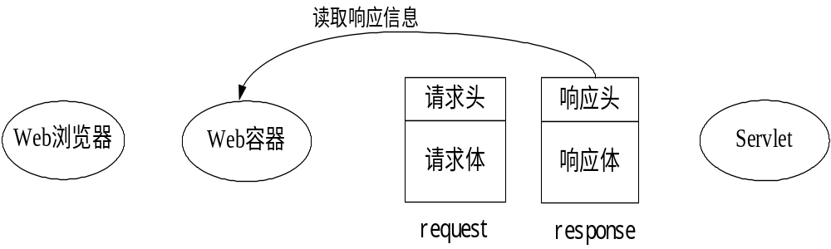
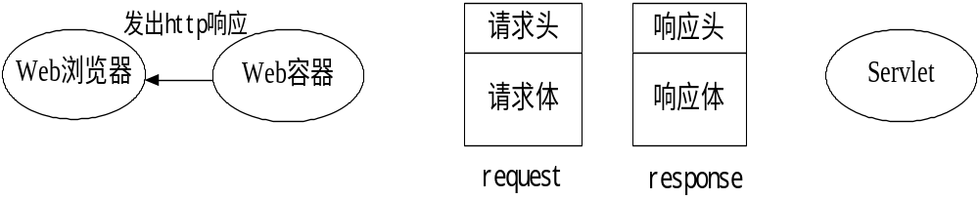

Servlet的运行过程(课后看)

Slide 21
配置Servlet虚拟路径
同一个Servlet可以被映射到多个URL上，即多个<servlet-mapping>元素的<servlet-name>子元素的设置值可以是同一个Servlet的注册名。
在Servlet映射到的URL中也可以使用*通配符，但是只能有两种固定的格式：一种格式是“*.扩展名”，另一种格式是以正斜杠（/）开头并以“/*”结尾。
<servlet-mapping>
<servlet-name>
AnyName
</servlet-name>
<url-pattern>
*.do
</url-pattern>
</servlet-mapping>
<servlet-mapping>
<servlet-name>
AnyName
</servlet-name>
<url-pattern>
/action/*
</url-pattern>
</servlet-mapping>
Notes:
总结：
1、只能使用 / 或 * 开头
2、/ 和 *. 不能同时存在
3、/ 或 /* 表示任意
4、只有*.才表示通配符
包含符号：/ a-z * .
/ 任意
a-z 不允许
* 不允许
. 不允许
/a-z 指定名称
/* 任意路径
/. 没有错，但没有意义
/a-z* 可以使用，*将作为普通字符
/*a-z 可以使用，*将作为普通字符
/*. 不允许
/.* 普通字符
/a-z.a-z 普通字符
*.a-z 后缀
*.* 后缀是*
a-z.* 不允许
/*.*不允许
/a-z.* 普通字符
/a-z*. 不允许
/*.a-z 不允许

Slide 22
配置Servlet虚拟路径总结
总结：
1、只能使用 / 或 * 开头
2、/ 和 *. 不能同时存在
3、/ 或 /* 表示任意
4、只有*.才表示通配符
【包含符号：/、a-z、*、.】

Slide 23
Servlet虚拟路径举例
对于如下的一些映射关系：
Servlet1 映射到 /abc/*
Servlet2 映射到 /* ----- 所有路径
Servlet3 映射到 /abc
Servlet4 映射到 *.do
问题：
当请求URL为“/abc/a.html”，“/abc/*”和“/*”都匹配，哪个servlet响应
Servlet引擎将调用Servlet1。
当请求URL为“/abc”时，“/abc/*”和“/abc”都匹配，哪个servlet响应
Servlet引擎将调用Servlet3。
当请求URL为“/abc/a.do”时，“/abc/*”和“*.do”都匹配，哪个servlet响应
Servlet引擎将调用Servlet1。
当请求URL为“/a.do”时，“/*”和“*.do”都匹配，哪个servlet响应
Servlet引擎将调用Servlet2.
当请求URL为“/xxx/yyy/a.do”时，“/*”和“*.do”都匹配，哪个servlet响应
Servlet引擎将调用Servlet2。

Slide 24
关于缺省Servlet
如果某个Servlet的映射路径仅仅为一个正斜杠（/），那么这个Servlet就成为当前Web应用程序的缺省Servlet。
凡是在web.xml文件中找不到匹配的<servlet-mapping>元素的URL，它们的访问请求都将交给缺省Servlet处理，也就是说，缺省Servlet用于处理所有其他Servlet都不处理的访问请求。
在<tomcat的安装目录>\conf\web.xml文件中，注册了一个名称为org.apache.catalina.servlets.DefaultServlet的Servlet，并将这个Servlet设置为了缺省Servlet。
当访问Tomcat服务器中的某个静态HTML文件和图片时，实际上是在访问这个缺省Servlet。
Notes:
服务器中的html文件数据的读取由缺省servlet完成

Slide 25
Servlet编程动态图片
response，简单入门
  获取页面输出流 getOutputStream
  设置输出类型：setContentType
Notes:
package cn.itcast;
import java.awt.Color;
import java.awt.Font;
import java.awt.Graphics;
import java.awt.image.BufferedImage;
import java.io.IOException;
import java.util.Random;
import javax.imageio.ImageIO;
import javax.servlet.ServletException;
import javax.servlet.http.HttpServlet;
import javax.servlet.http.HttpServletRequest;
import javax.servlet.http.HttpServletResponse;
@SuppressWarnings("serial")
public class ServletDemo2 extends HttpServlet {
public void doGet(HttpServletRequest request, HttpServletResponse response)
throws ServletException, IOException {
// request.getSession().getServletContext();
String data = "ABCEDFGHIJKLMNOPQRSTUVWXYZabcedfghijklmnopqrstuvwxyz";
int width = 60;
int height = 30;
//获得随机
Random random = new Random();
//获得图片
BufferedImage image = new BufferedImage(width, height, BufferedImage.TYPE_INT_RGB);
//获得画布
Graphics graphics = image.getGraphics();
//设置画布颜色
graphics.setColor(Color.black);
//画一个矩形
graphics.fillRect(0, 0, width, height);
//重新画一个矩形，形成一个像素的边
graphics.setColor(Color.white);
graphics.fillRect(1, 1, width-2, height-2);
//设置字体
graphics.setFont(new Font("宋体",Font.BOLD,20));
//在画布上面绘画4个字符串
for(int i = 0 ; i < 4;i++){
//获得随机字符串
int number = random.nextInt(26 * 2);
String d = data.substring(number, number + 1);
//获得随机颜色
Color color = new Color(random.nextInt(256),random.nextInt(256),random.nextInt(256));
graphics.setColor(color);
//将当前字符串，依次画出
graphics.drawString(d, i * 13, 25);
}
//在画布上面绘制干扰线
for(int i = 0 ; i < 10 ;i ++){
Color color = new Color(random.nextInt(256),random.nextInt(256),random.nextInt(256));
//在画布上面画直线
graphics.drawLine(random.nextInt(width), random.nextInt(height), random.nextInt(width), random.nextInt(height));
}
//设置输出类型--相当于response.setHeader("content-type", "image/jpeg")
response.setContentType("image/jpeg");
//将图片绘制到输出流中
ImageIO.write(image, "JPEG", response.getOutputStream());
}
public void doPost(HttpServletRequest request, HttpServletResponse response)
throws ServletException, IOException {
doGet(request, response);
}
}

Slide 26
Servlet编程重写图书管理系统
request，快速入门
  获取页面数据 getParameter
  设置页面请求数据编码 setCharacterEncoding（只适用post）
  URL url = XMLUtil.class.getClassLoader().getResource("books.xml");
  if(url != null){
  bookPath = url.getPath();
  }
Notes:
//查询所有
public List<Book> getBooks() throws Exception{
//TODO 查询
//解析xml
Document document = XMLUtil.getDocument();
//查询
Element rootElement = document.getRootElement();
//如果查询不出来，返回null
List<Element> books = rootElement.elements("book");
//将所有的数据封装到book中
List<Book> listBooks = new ArrayList<Book>();
for(Element book : books){
Book b = new Book();
b.setId(book.attributeValue("id"));
//获得所有的孩子
List<Element> child = book.elements();
for(Element ec : child){
if("title".equals(ec.getName())){
b.setTitle(ec.getText());
}
if("year".equals(ec.getName())){
b.setYear(ec.getText());
}
if("price".equals(ec.getName())){
b.setPrice(Integer.valueOf(ec.getText()));
}
}
listBooks.add(b);
}
return listBooks;
}

Slide 27
作业：整理以下问题的答案
HttpServlet和Servlet是什么关系
实际开发Servlet的步骤是什么
什么是Servlet生命周期
init(ServletConfig)方法什么时候执行
为什么要配置Servlet的url-pattern
虚拟路径有几种配置方式
ServletConfig和ServletContext的区别

